Slide 1


SAP Materials Management
3. hét – Felhasználásra történő beszerzés

Slide 2
A 8 hetes tanfolyam tematikája
1. hét: Beszerzési folyamatok, szervezeti felépítés SAP MM szempontból
2. hét: Törzsadatok beszerzésben
3. hét: Anyagok felhasználásra történő beszerzése
4. hét: Készletes anyagok beszerzése

Slide 3
A 8 hetes tanfolyam tematikája (folyt.)
5. hét: Szolgáltatás beszerzése
6. hét: Anyagkészlet tervezés
7. hét: Késztletgazdálkodás
8. hét: Árubeérkeztetés

Slide 4
Tartalom
Különbség felhasználásra beszerzett és készletes anyagok között
Tételtípus a beszerzési dokumentumokban
Kontírozás típus (Account Assignment Category)
Egyszeres, többszörös kontírozás
Beszerzés anyagtörzs használata nélkül
Beszerzési megrendelés létrehozása beszerzési igényből
Beszerzési megrendelés visszaigazolás
Árubeérkeztetés
Keret megrendelés (Blanket PO)
Bejövő számla

Slide 5
Felhasználásra beszerzett anyagok
Közvetlenül valamilyen kontírozási objektumra kerül beszerzésre
Pl.: irodaszerek, számítástechnikai termékek,
Anyagtörzs nélkül is beszerezhető
A készletgazdálkodás (Inventory management) nem érték alapon kezelendők
Anyagtörzs esetén az alábbi anyagfajták használhatók
NLAG (nem raktári anyag)
UNBW (nem értékelt anyag)

Slide 6
Tartalom
Különbség felhasználásra beszerzett és készletes anyagok között
Tételtípus a beszerzési dokumentumokban
Kontírozás típus (Account Assignment Category)
Egyszeres, többszörös kontírozás
Beszerzés anyagtörzs használata nélkül
Beszerzési megrendelés létrehozása beszerzési igényből
Beszerzési megrendelés visszaigazolás
Árubeérkeztetés
Keret megrendelés (Blanket PO)
Bejövő számla

Slide 7
Tételtípus
Meghatározza, hogy a rendelendő tétel igényel-e:
Anyagszámot
Kontírozást
Készletes anyagként kell-e kezelni
Árubeérkeztetést és/vagy számlát

Slide 8
Tételtípusok
Standard (blank)
Limit (B)
Szolgáltatás (D)
Consignment (K)
Third-party (S)
Stock Transfer (U)
Subcontracting (L)

Slide 9
Tartalom
Különbség felhasználásra beszerzett és készletes anyagok között
Tételtípus a beszerzési dokumentumokban
Kontírozás típus (Account Assignment Category)
Egyszeres, többszörös kontírozás
Beszerzés anyagtörzs használata nélkül
Beszerzési megrendelés létrehozása beszerzési igényből
Beszerzési megrendelés visszaigazolás
Árubeérkeztetés
Keret megrendelés (Blanket PO)
Bejövő számla

Slide 10
Kontírozás típus (AAC)
Specifikálja azt a könyvelési objektumot, amire a költséget terhelik (pl.: költséghely (cost centre), project (WBS), vevői rendelés (sales order), eszköz (asset), belső rendelés (PM, PP, statisztikai), ismeretlen)
A kontírozás típus kötelező a beszerzési megrendelésben
A kontírozás típus megadja, hogy milyen kontírozási objektum(ok) szükségesek a dokumentumokban (PR, PO) és ezek kerülnek terhelésre árubeérkeztetés vagy számla érkezés esetén.

Slide 11
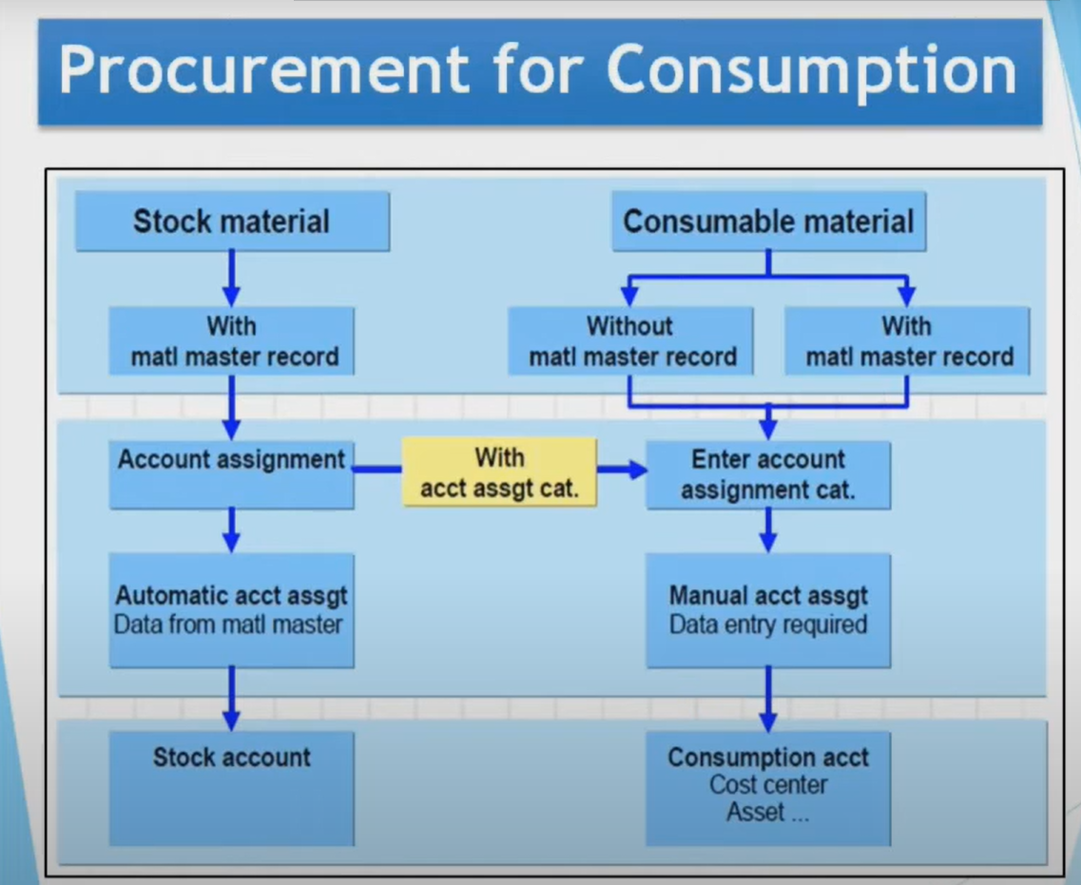
Felhasználásra beszerzett anyagok - kontírozás

Slide 12
Készletes v. felhasználásra beszerzett anyagok összehasonlítása könyvelési szempontból
Készletes anyag
Anyagszám megadása szükséges
Nem szükséges kontírozás típus megadása
Készletre könyvelés
Mozgó átlagár (moving average price) módosításra kerül
Felhasználásra beszerzett anyag
Anyagszám megadása nem szükséges, de lehetséges
Kontírozás típus megadása kötelező
Kontírozási objektumra történő könyvelés

Slide 13
Tartalom
Különbség felhasználásra beszerzett és készletes anyagok között
Tételtípus a beszerzési dokumentumokban
Kontírozás típus (Account Assignment Category)
Egyszeres, többszörös kontírozás
Beszerzés anyagtörzs használata nélkül
Beszerzési megrendelés létrehozása beszerzési igényből
Beszerzési megrendelés visszaigazolás
Árubeérkeztetés
Keret megrendelés (Blanket PO)
Bejövő számla

Slide 14
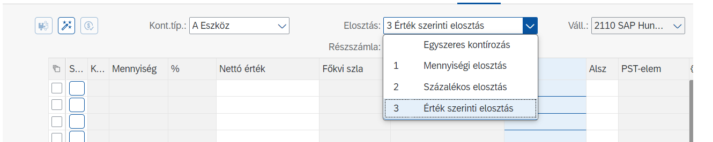
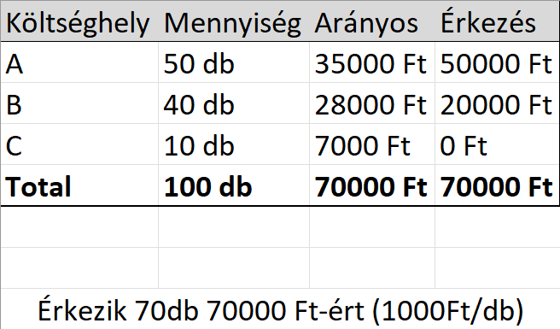
Egyszeres – többszörös kontírozás
Részszámla

Slide 15
Tartalom
Különbség felhasználásra beszerzett és készletes anyagok között
Tételtípus a beszerzési dokumentumokban
Kontírozás típus (Account Assignment Category)
Egyszeres, többszörös kontírozás
Beszerzés anyagtörzs használata nélkül
Beszerzési megrendelés létrehozása beszerzési igényből
Beszerzési megrendelés visszaigazolás
Árubeérkeztetés
Keret megrendelés (Blanket PO)
Bejövő számla

Slide 16
Demo
Szabadszöveges beszerzési megrendelés
Beszerzési megrendelés anyagszámmal
NLAG (nem raktári anyag)
UNBW (nem értékelt anyag)

Slide 17
Tartalom
Különbség felhasználásra beszerzett és készletes anyagok között
Tételtípus a beszerzési dokumentumokban
Kontírozás típus (Account Assignment Category)
Egyszeres, többszörös kontírozás
Beszerzés anyagtörzs használata nélkül
Beszerzési megrendelés létrehozása beszerzési igényből
Beszerzési megrendelés visszaigazolás
Árubeérkeztetés
Keret megrendelés (Blanket PO)
Bejövő számla

Slide 18
Beszerzési Igény (Purchase Requisition)
Belső beszerzési dokumentum
Igény egy adott mennyiségű anyag vagy szolgáltatás adott időre történő beszerzésére
Közvetlen létrehozás ERP-ban, S/4 HANA-ban
Manuális
ME51N
Felhasználó dönti el, hogy mire, mennyire és mikorra lenen szüksége
Közvetett létrehozás ERP-ban, S/4 HANA-ban
Automatikus
Másik SAP komponensből (MRP, karbantartási rendelés (PM), gyártási rendelés (PP)
Másik SAP, Non-SAP rendszerből

Slide 19
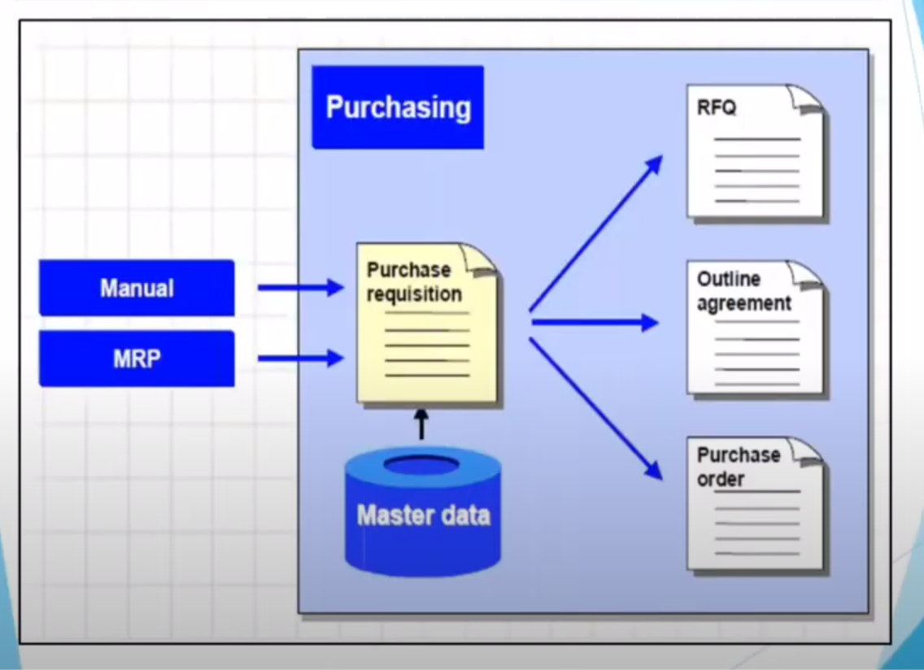
Beszerzési Igény (Purchase Requisition)

Slide 20
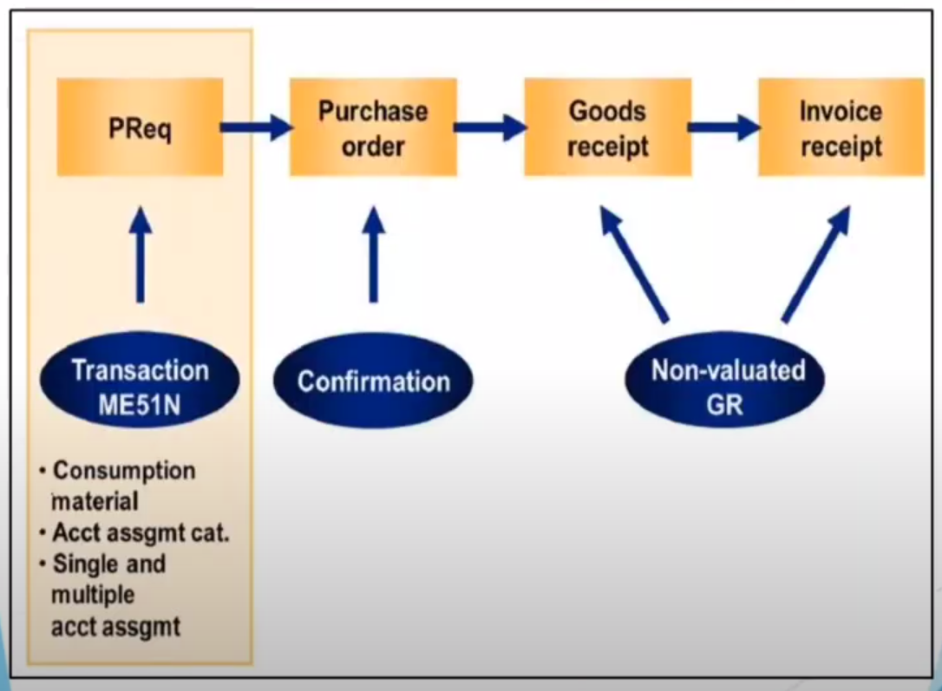
Beszerzési Igény flow

Slide 21
Beszerzési Igény létrehozása
Beszerzési igény főbb részei
(fej)
Tételáttekintés
Tétel részletek
Fontosabb mezők
Érdekesebb ikonok
Javasolt érték
Katalógus
Jóváhagyás

Slide 22
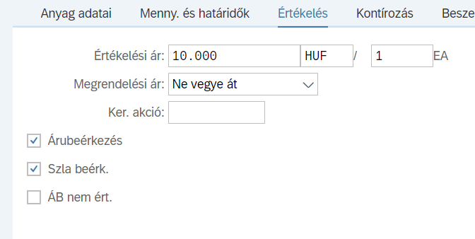
Beszerzési Igény létrehozása (folyt)
Kontírozás
Ikon töbszörös kontírozás bekapcsolására
másolás
Értékelés
Árubeérkeztetés
Számlabeérkeztetés
Ingyen termék, ha nincs kiválasztva
Nem értékelt árubeérkeztetés
Ha ki van választva az értékelés a számlabeérkezésekor történik

Slide 23
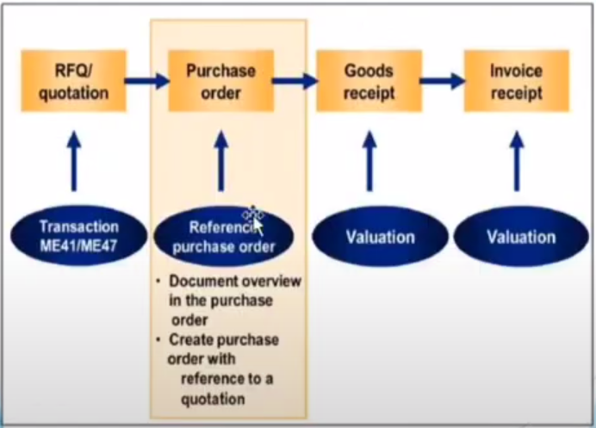
Beszerzési Igény flow

Slide 24
Beszerzési Igény megjelenítés
ME53N
Státusz
Tárgyalópartner
Tétel módosítások

Slide 25
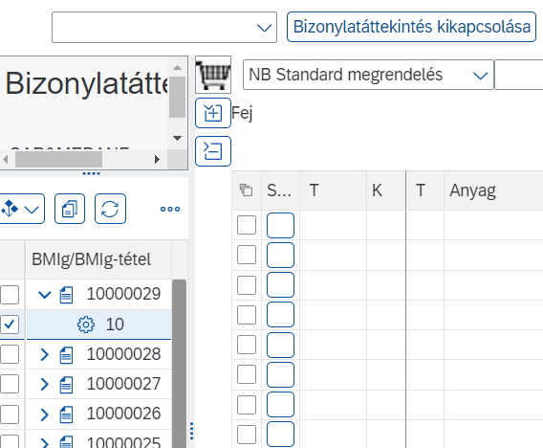
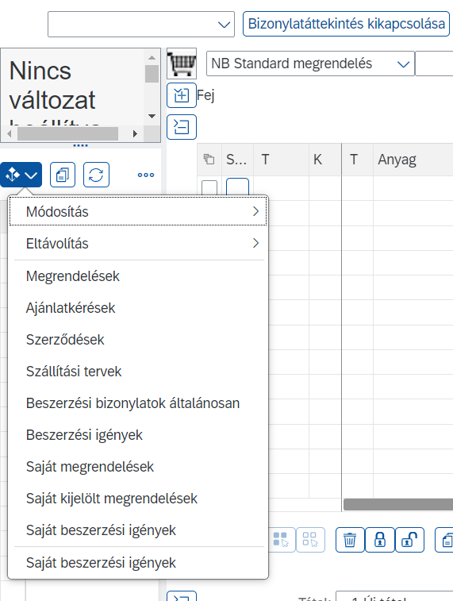
Beszerzési megrendelés létrehozása BMig-ből
BMig ME51N (demo)
Javasolt érték
Katalógus
Jóváhagyás
Státusz (megrendelés után)
Megrendelés ME21N
Doubleclick
Drag and drop

Slide 26
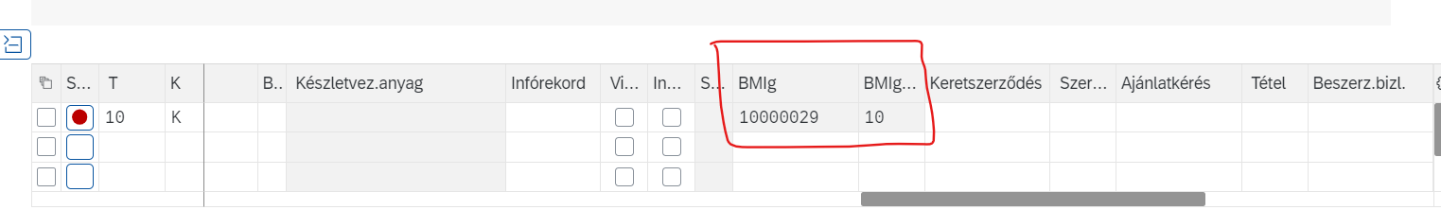
Beszerzési megrendelés létrehozása BMig-ből

Slide 27
Tartalom
Különbség felhasználásra beszerzett és készletes anyagok között
Tételtípus a beszerzési dokumentumokban
Kontírozás típus (Account Assignment Category)
Egyszeres, többszörös kontírozás
Beszerzés anyagtörzs használata nélkül
Beszerzési megrendelés létrehozása beszerzési igényből
Beszerzési megrendelés visszaigazolás
Árubeérkeztetés
Keret megrendelés (Blanket PO)
Bejövő számla

Slide 28
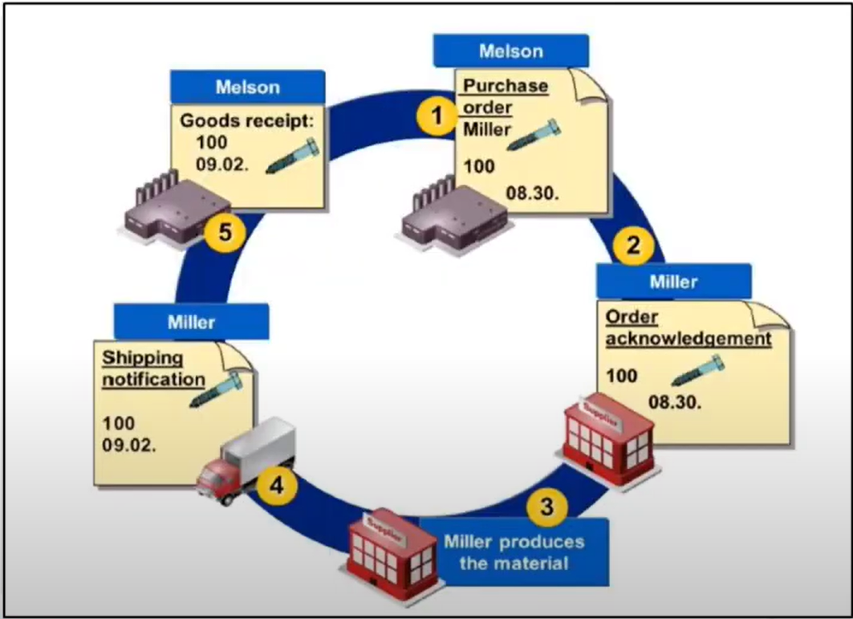
Beszerzési megrendelés visszaigazolás

Slide 29
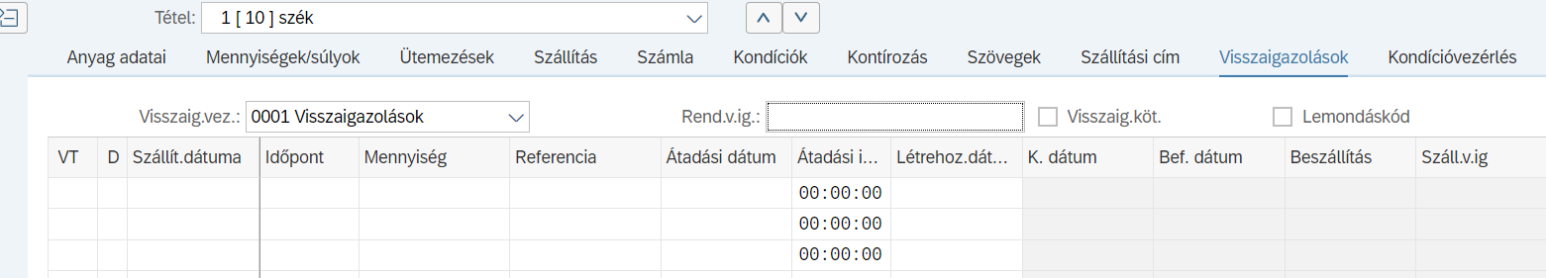
Beszerzési megrendelés visszaigazolás
ME22N -> Visszaigazolások
(Figyelmeztető) üzenet küldhető a szállítónak, ha adott időre nem érkezik meg a rendelés visszaigazolás

Slide 30
Tartalom
Különbség felhasználásra beszerzett és készletes anyagok között
Tételtípus a beszerzési dokumentumokban
Kontírozás típus (Account Assignment Category)
Egyszeres, többszörös kontírozás
Beszerzés anyagtörzs használata nélkül
Beszerzési megrendelés létrehozása beszerzési igényből
Beszerzési megrendelés visszaigazolás
Árubeérkeztetés
Keret megrendelés (Blanket PO)
Bejövő számla

Slide 31
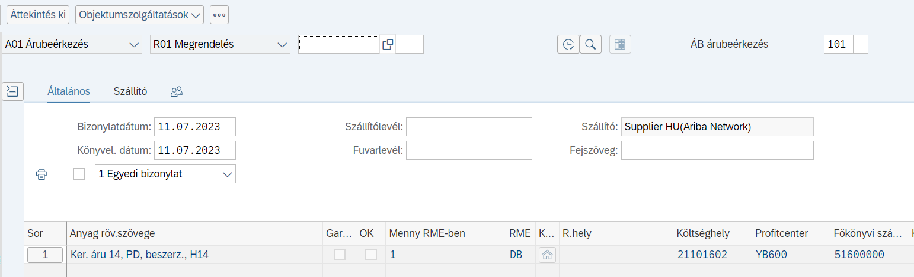
Árubeérkeztetés
MIGO

Slide 32
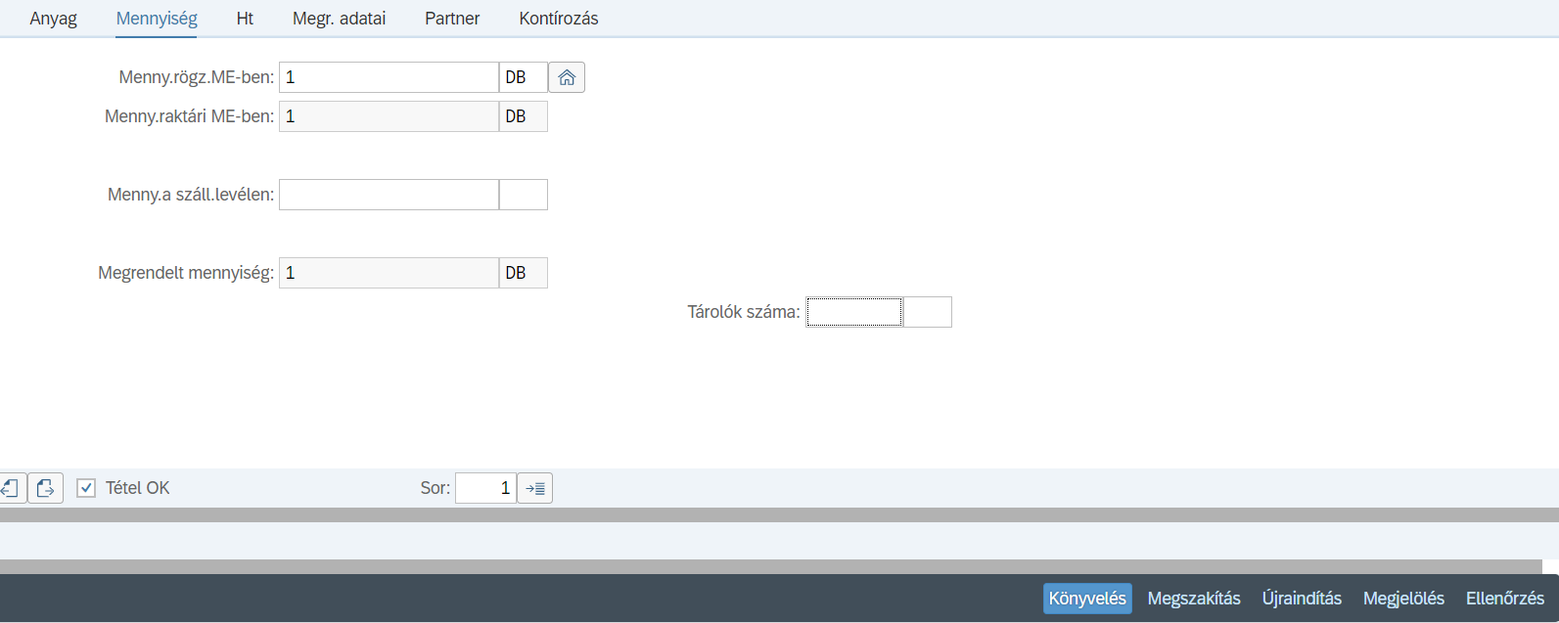
Árubeérkeztetés
Könyvelési periódusnak nyitva kell lennie

Slide 33
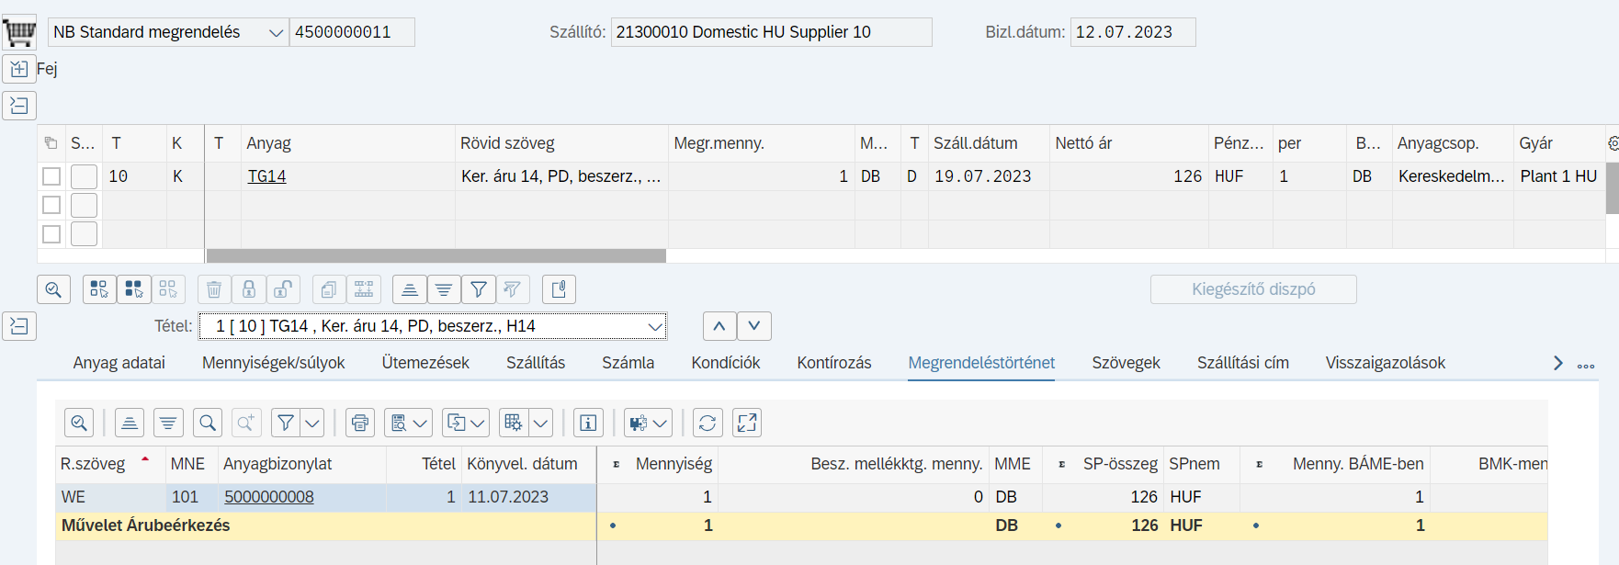
Beszerzési megrendelés – Megrendeléstörténet

Slide 34
Tartalom
Különbség felhasználásra beszerzett és készletes anyagok között
Tételtípus a beszerzési dokumentumokban
Kontírozás típus (Account Assignment Category)
Egyszeres, többszörös kontírozás
Beszerzés anyagtörzs használata nélkül
Beszerzési megrendelés létrehozása beszerzési igényből
Beszerzési megrendelés visszaigazolás
Árubeérkeztetés
Keret megrendelés (Blanket PO)
Bejövő számla

Slide 35
Keret-megrendelés
Limit order, Blanket PO, Framework Order
Rendszeresen beszerzett anyagok, szolgáltatások (pl. mobil, közületi számlák)
Nem készletes
Érvényesség
Nincs árubeérkeztetés, rendszer nem is engedi
Rendszeresen számla könyvelés a keretszerződés ellenében
Limit
Amint elérte a limitet, nem lehet többet könyvelni

Slide 36
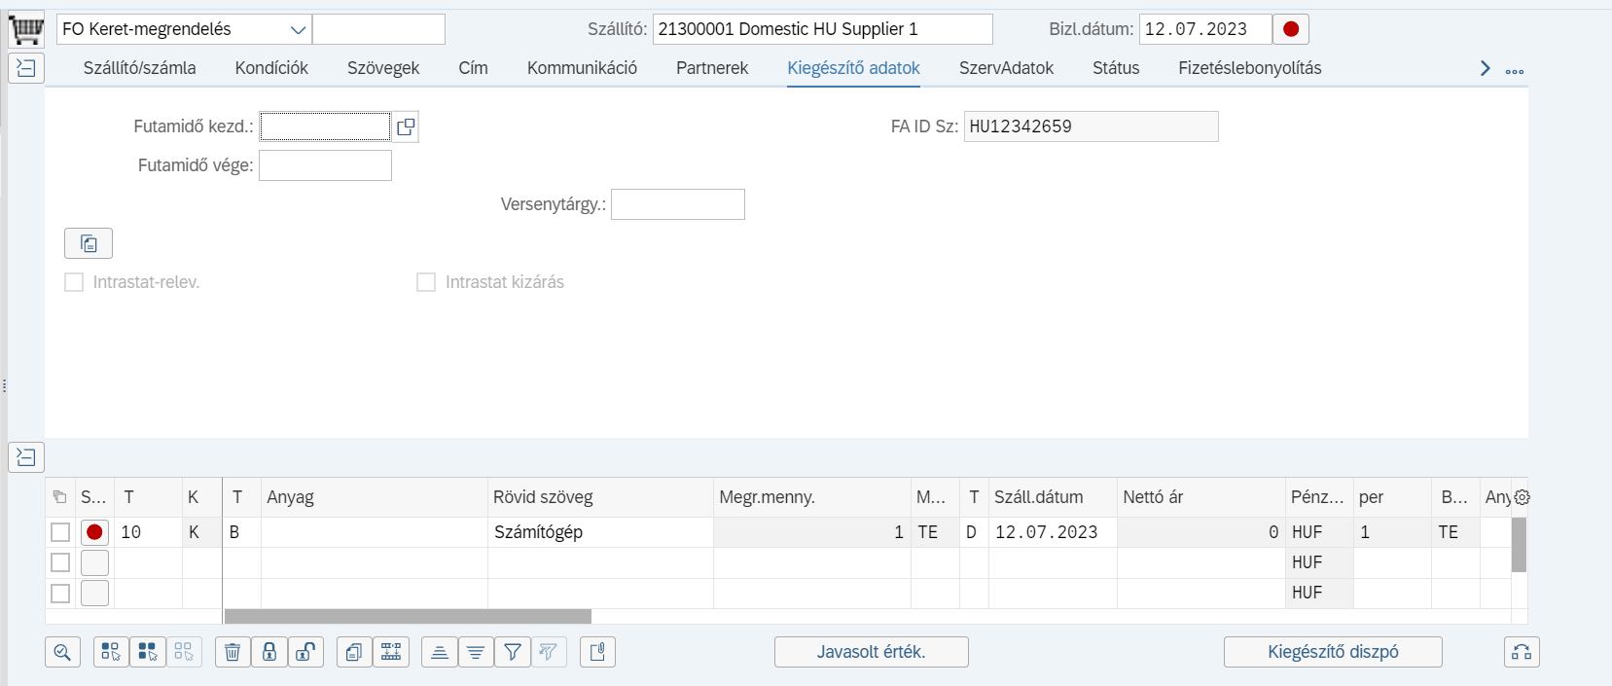
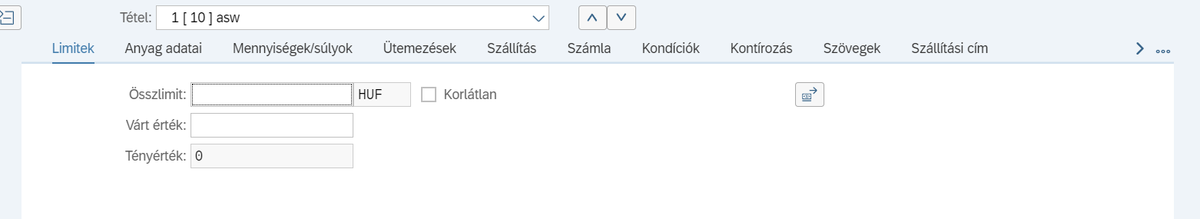
Keret-megrendelés létrehozása
ME21N
Megrendelés típus: Keret-megrendelés
Futamidő
Tételkategória: B
Limit

Slide 37
Tartalom
Különbség felhasználásra beszerzett és készletes anyagok között
Tételtípus a beszerzési dokumentumokban
Kontírozás típus (Account Assignment Category)
Egyszeres, többszörös kontírozás
Beszerzés anyagtörzs használata nélkül
Beszerzési megrendelés létrehozása beszerzési igényből
Beszerzési megrendelés visszaigazolás
Árubeérkeztetés
Keret megrendelés (Blanket PO)
Bejövő számla

Slide 38
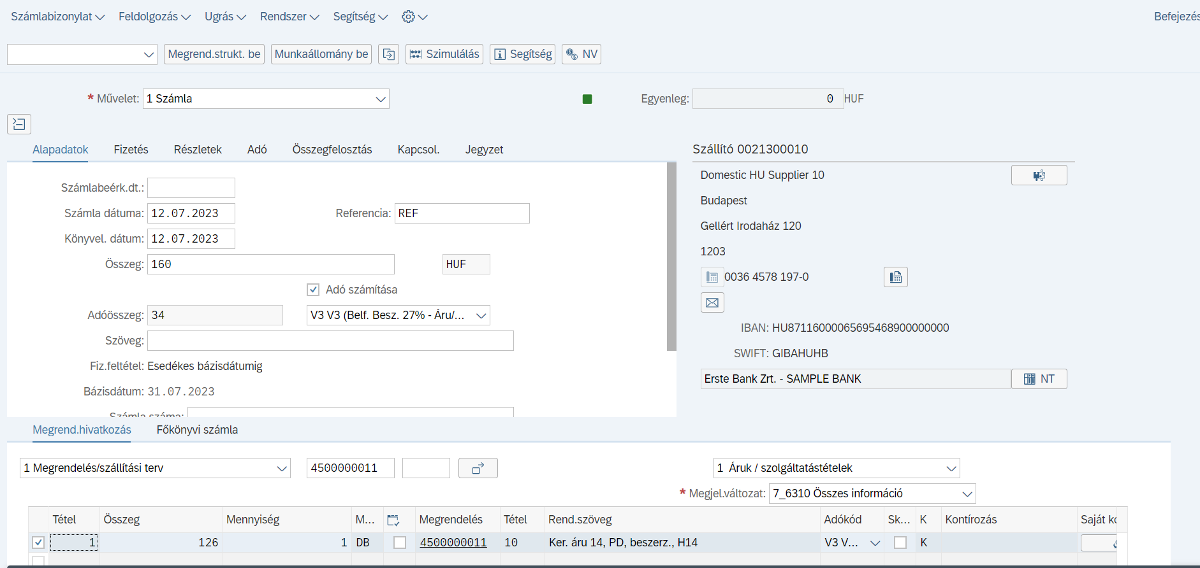
Bejövő számla
MIRO

Slide 39
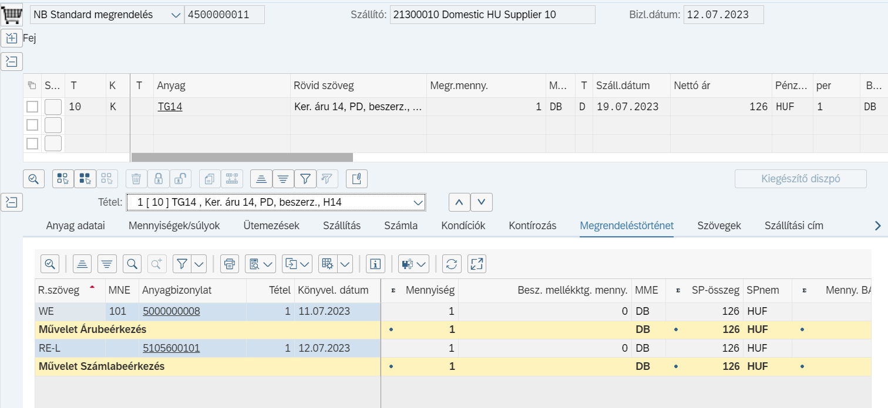
Beszerzési megrendelés – Megrendeléstörténet

